Slide 1
RACSEL LACPASS
Conectatona 2023
Reunião PC Novembro 10, 2023

Slide 2
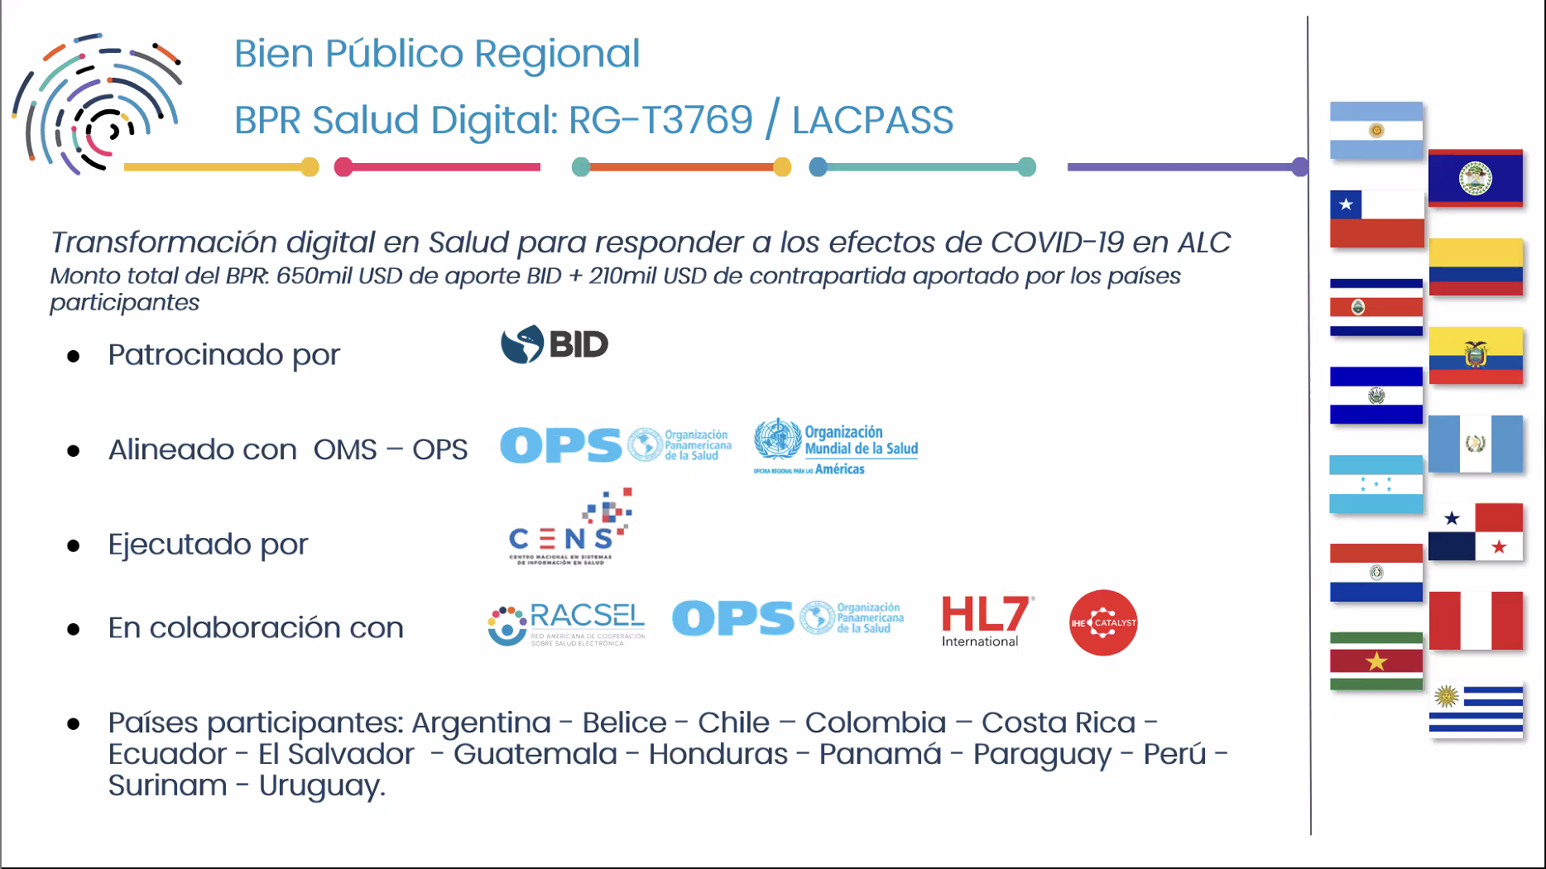

Slide 3
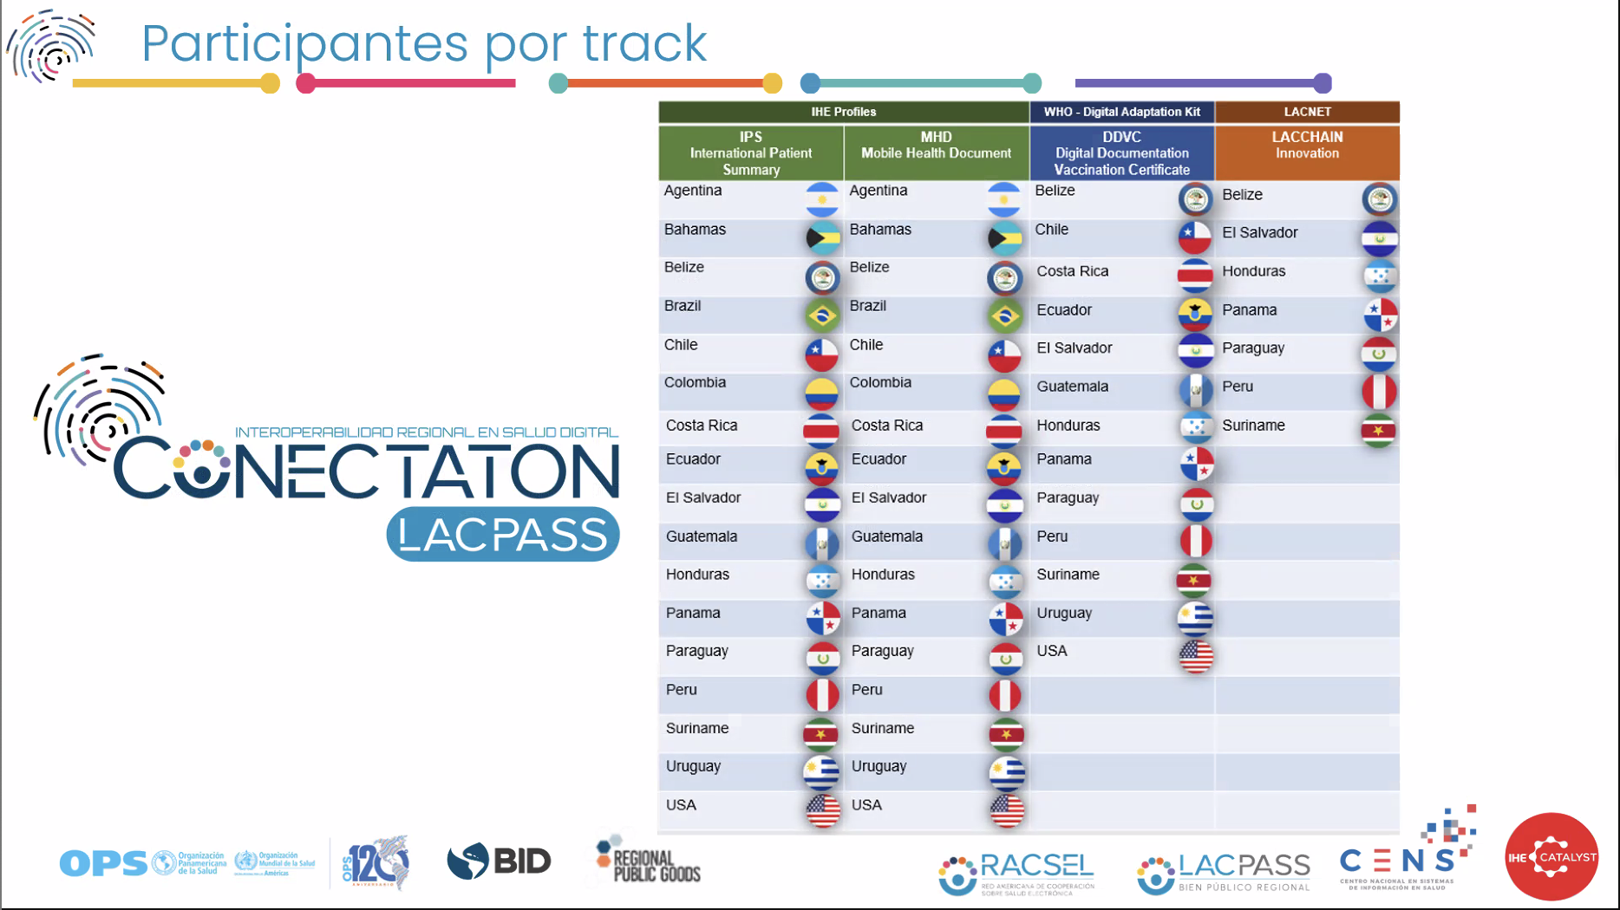

Slide 4
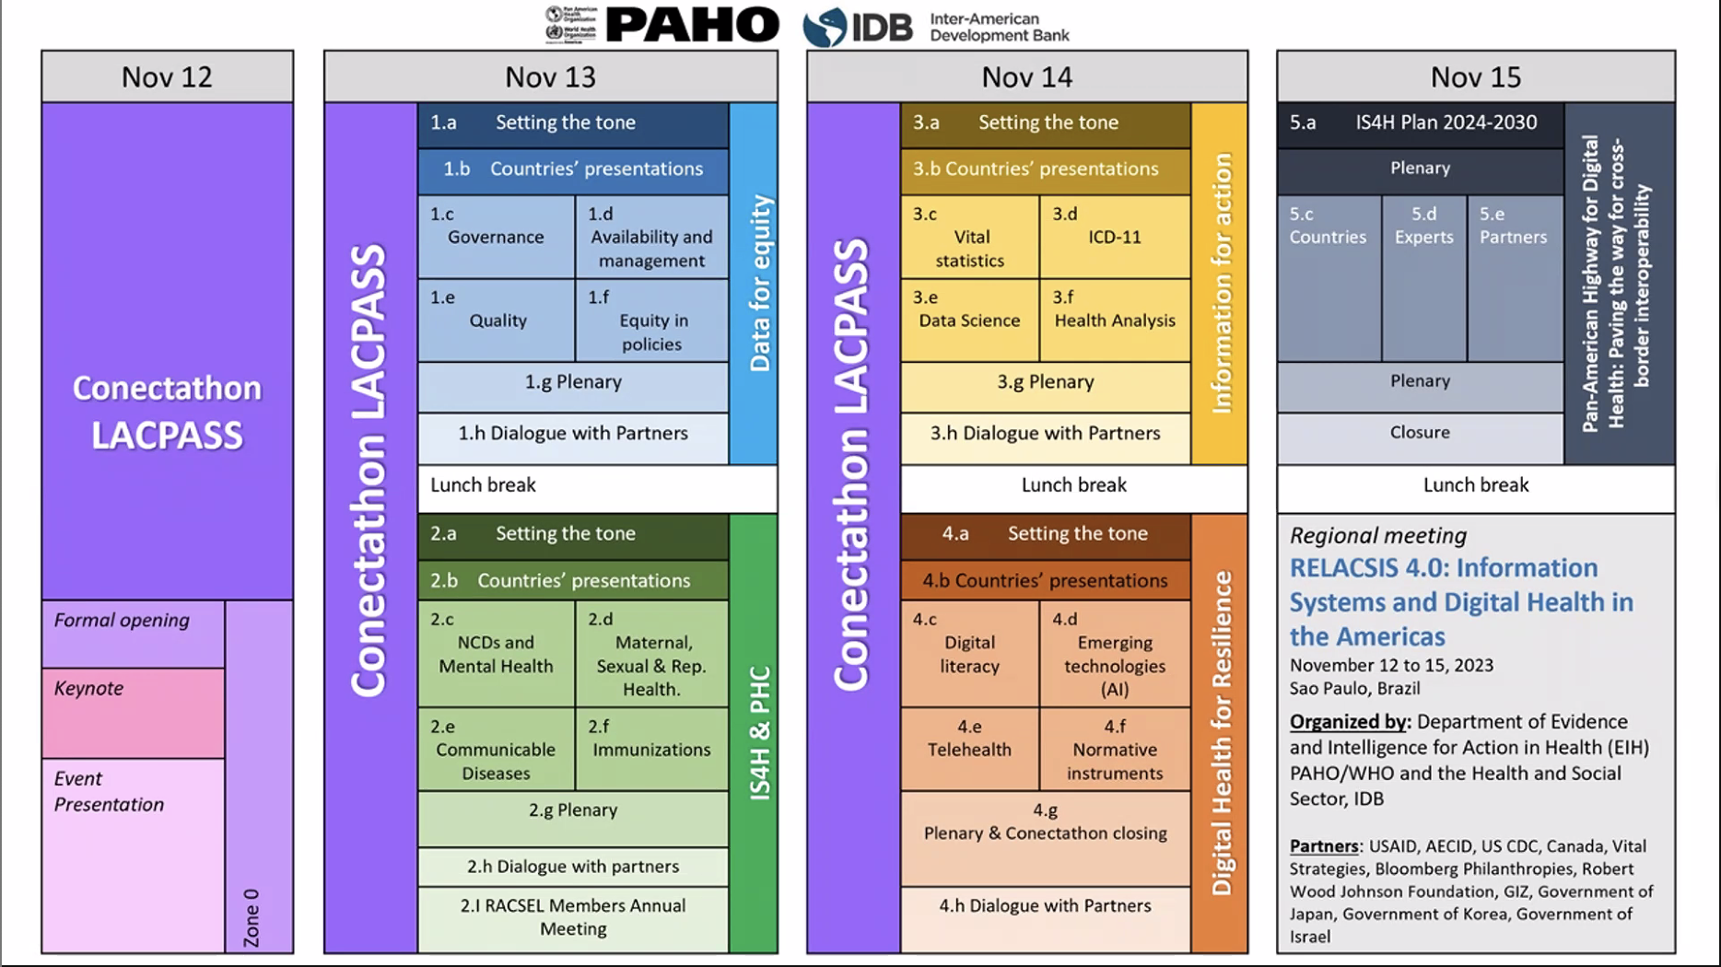

Slide 5

Cronograma

Slide 6
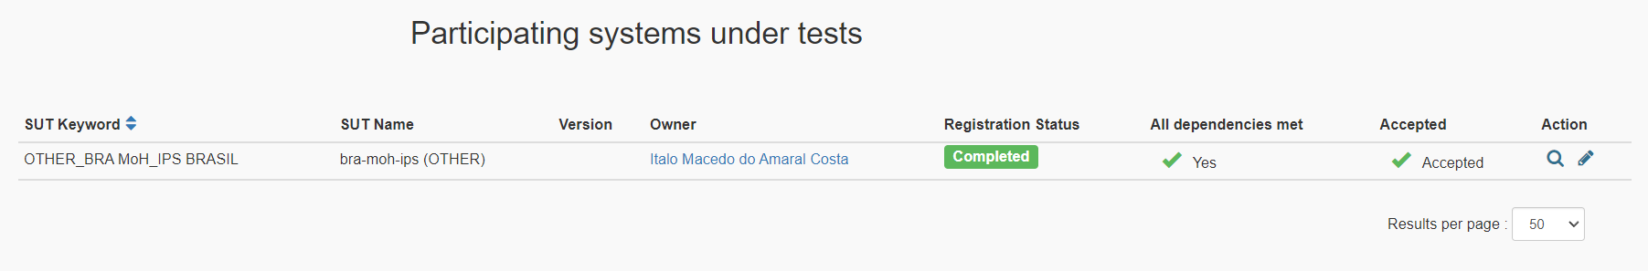

Atividades
Registro de sistema;
Registro de participantes;

Slide 7
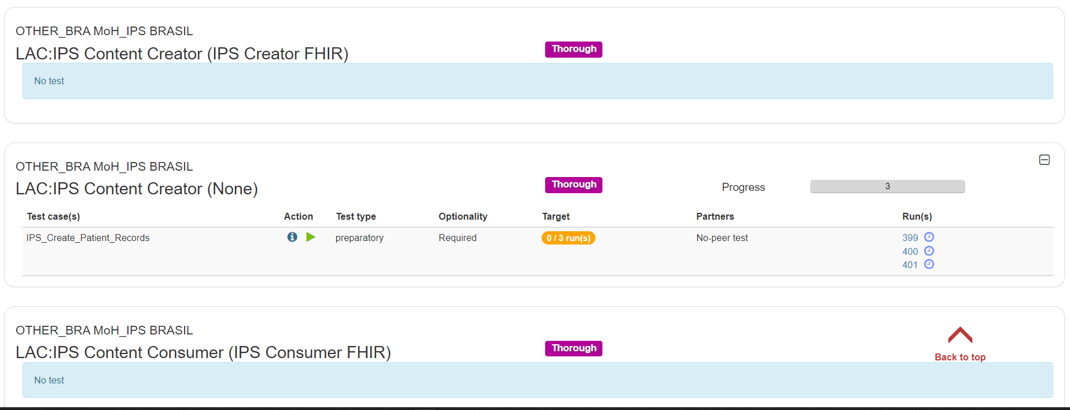
Testes de Preparação

Slide 8
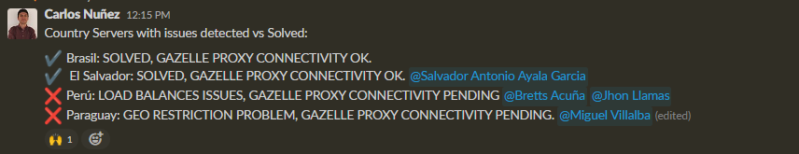
Testes de conectividade

Slide 9
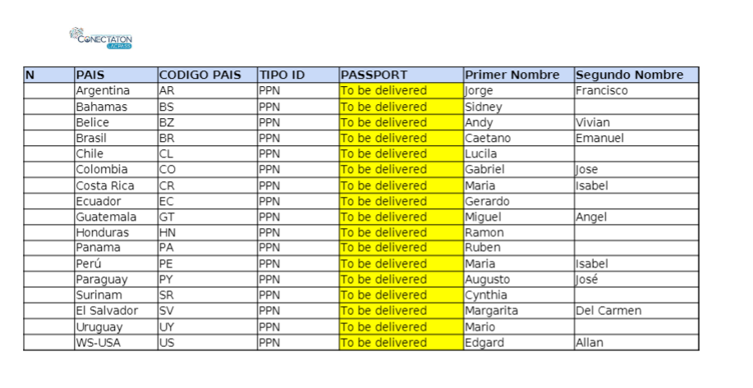
Casos de teste

Slide 10
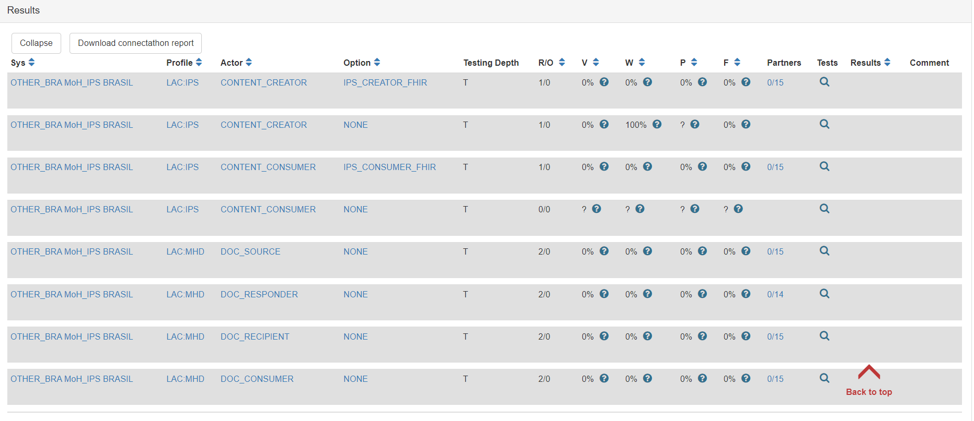
Avaliação

Slide 11
Conclusão
Atividade | Status
Organização cadastrada | Concluída
Sistema cadastrado | Concluída
Participantes cadastrados | Concluída
Testes de preparação realizados | Concluída
Testes de conectividade realizados | Concluída
Criação dos casos de uso | Pendente
Interoperar sumários com 12 países ITI-65, ITI-66, ITI-67 e ITI-68 | Pendente

Slide 12
Indicadores Projeto IPS

Slide 13
Indicadores de resultado do projeto
 |  |  | Metas | Metas | ABRIL 23 | MAIO 23 | JUNHO 23 | JULHO 23 | AGOSTO 23 | OUTUBRO 23
Indicador |  | Frequência | 6 | 12
 |  |  | meses (junho 23) | meses (dez23)
1 | % de terminologias e domínios locais do bloco imunização e mapeamentos (mapas de conceitos) para as terminologias do IPS carregados no serviço de terminologia | Mensal | 50 | 100 | 100,00% | 100,00% | 100,00% | 100,00% | 100,00% | 100,00%
2 | % de terminologias e domínios locais do bloco exames e mapeamentos (mapas de conceitos) para as terminologias do IPS carregados no serviço de terminologia | Mensal | 50 | 100 | 0% | 15% | 56% | 77% | 100% | 100%
2 | % de terminologias e domínios locais do bloco alergias e mapeamentos (mapas de conceitos) para as terminologias do IPS carregados no serviço de terminologia | Mensal | 50 | 100 | 83% | 83% | 94% | 100% | 100% | 100%
3 | % de medicamentos do cadastro Hórus mapeados para a estrutura da OBM (VTM, VMP, VMPP, AMPP) | Mensal | 50 | 100 | 22,80% | 46,90% | 90,56% | 100,00% | 100,00% | 100,00%
4 | % de perfis HL7/FHIR que implementam os blocos de imunização, exames e alergias definidos | Mensal | 40 | 100 | 0% | 30% | 55% | 100% | 100% | 100%
5 | % do Guia de Implementação do Brasil IPS especificado e aderente aos padrões HL7 FHIR IG IPS | Mensal | 20 | 100 | 2% | 46% | 53% | 67% | 84% | 96%
6 | Número de trabalhos científicos submetidos para publicação e/ou apresentação | Mensal | 0 | 2 | 10% | 100% | 100% | 100% | 100% | 100%

Slide 14
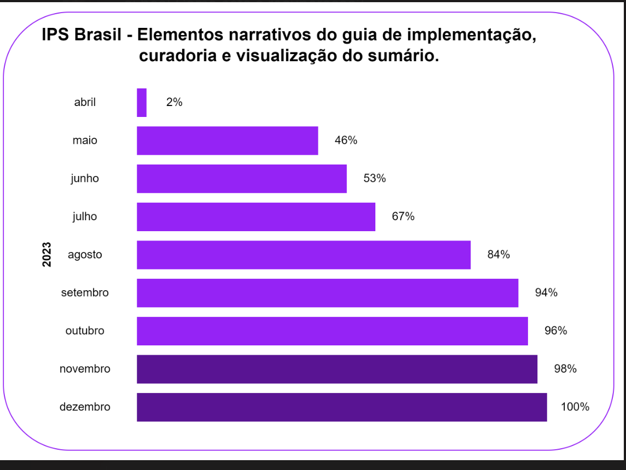

Slide 15
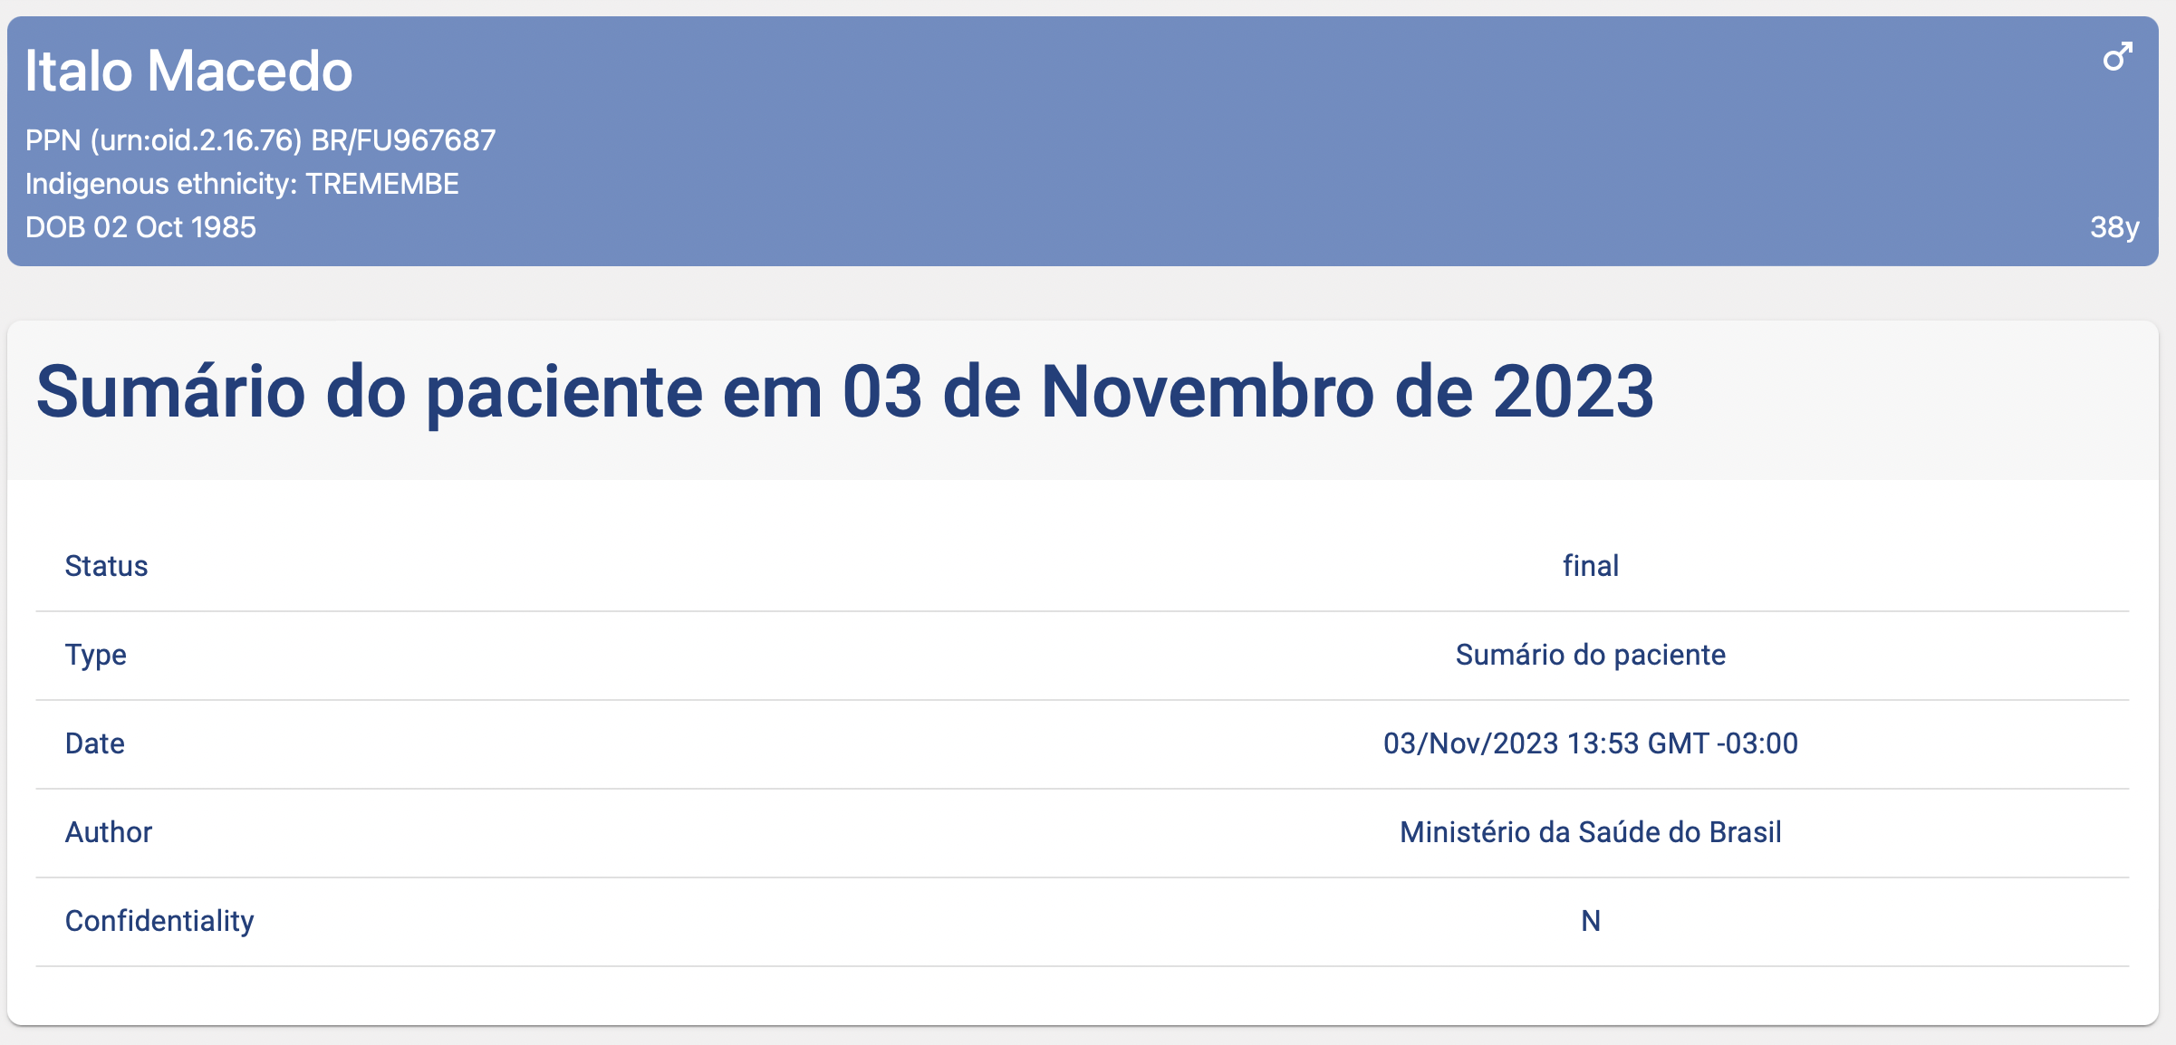
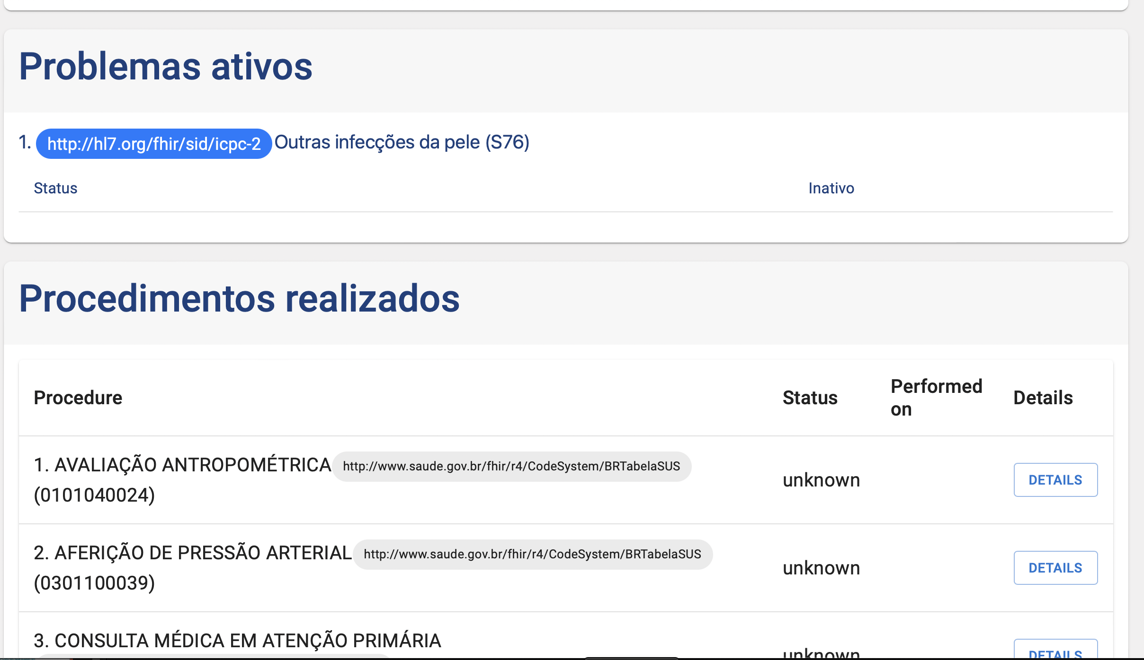
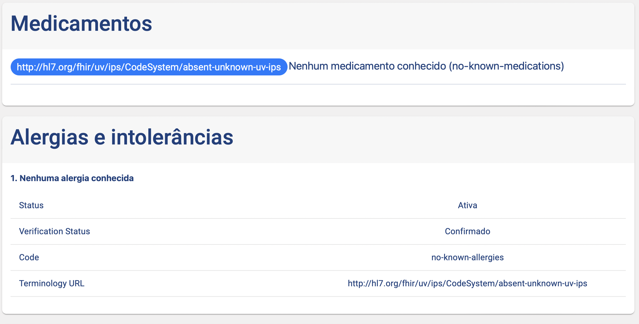
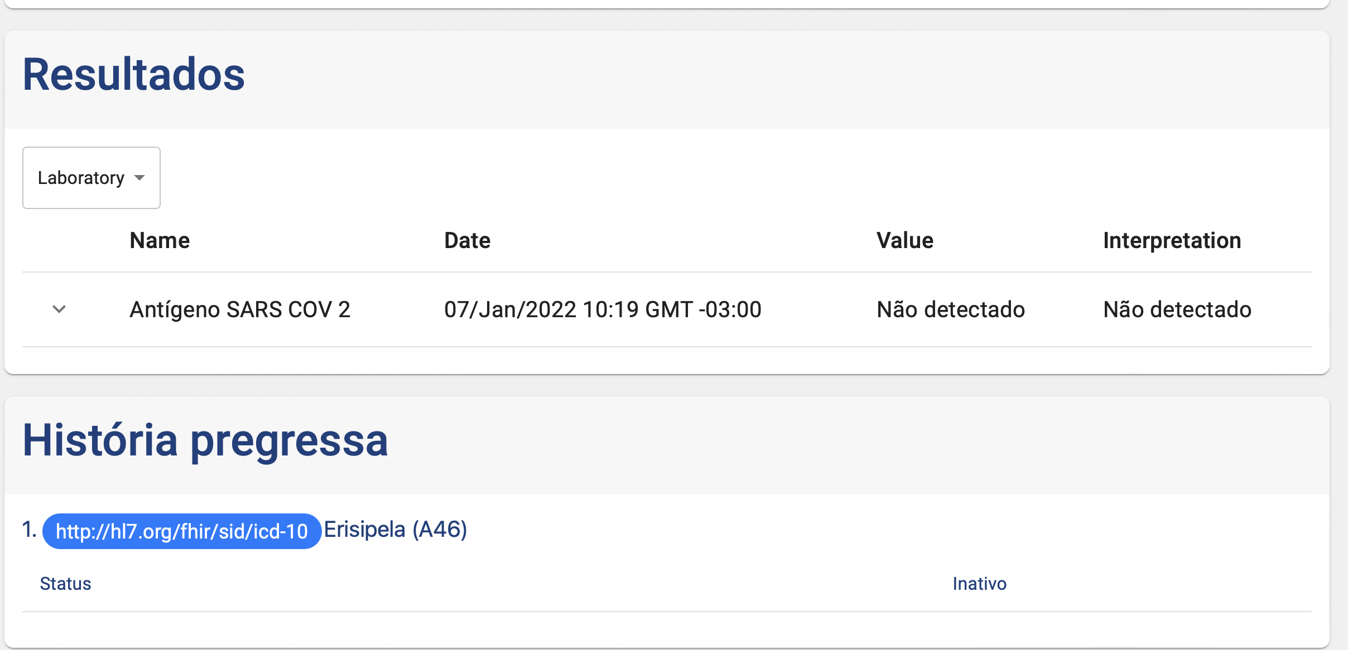
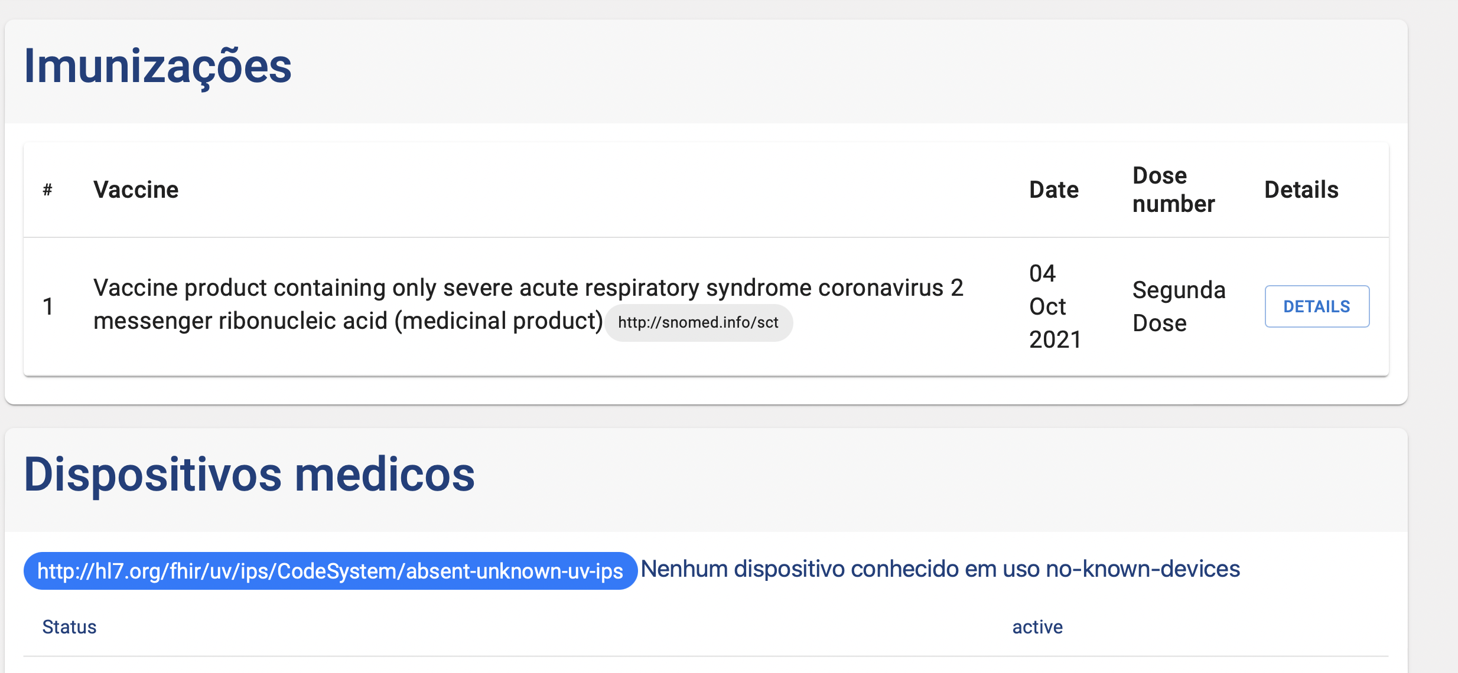
https://ips.gointerop.com/fhir/Patient/$summary?identifier=BR/FU967687&language=en

